Slide 1


Slide 2
Pesquisa e Inovação
Temas Profissionais
Rafael Cardoso dos Reis
rafael.creis@sptech.school

Slide 3
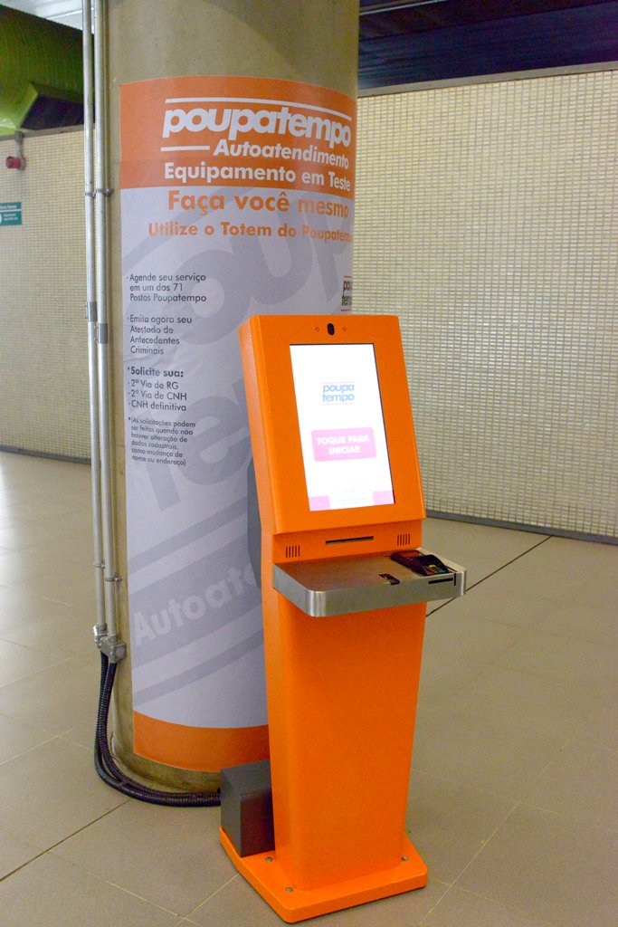
Tema 1 – Máquinas de autoatendimento nas estações de metrô
Máquinas de autoatendimento, que são instaladas nas estações de metrô, são grandes facilitadores para o povo brasileiro, pois elas dão a permissão para recarregar passes de transporte de uma maneira rápida e eficiente, sem necessitar de contato com outra pessoa. Além disso, estas máquinas aceitam métodos de pagamento além do dinheiro físico, como cartões de débito e crédito, o que permitem que seus usuários não dependam de dinheiro físico para acessar o metrô.

Slide 4


Tema 2 – Tag de pedágio
Uma tag de pedágio é um adesivo que, ao colocar no para-brisa de seu carro, você poderá realizar o pagamento de diversos serviços automaticamente, como o próprio pedágio, mas também outros, desde estacionamentos e postos de combustível, até mesmo lava-rápidos e drive-thrus de lanchonetes. Com isso em mente, é possível notar como esta tecnologia aumenta a agilidade e diminui o tamanho de filas, pois o processo de pegar a carteira e pagar manualmente, ou até mesmo ter que sair de seu carro para pagar, é nulificado com o pagamento automático do serviço.

Slide 5
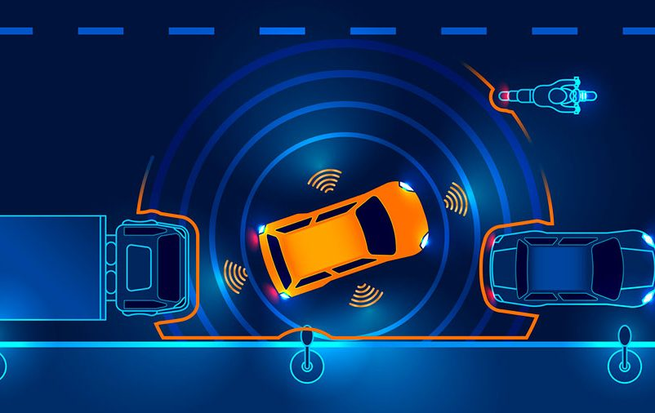

Tema 3 – Sensor de estacionamento
Um sensor de estacionamento é um dispositivo com a função de avisar ao motorista do carro ao qual o sensor está instalado a distância entre o carro e outros veículos ou obstáculos. Ele tem o propósito de auxiliar o evitamento de colisões e acidentes durante a ação de estacionar, que é quando os sensores ficam ativos. O sistema funciona utilizando a tecnologia de ultrassom para detectar algum objeto no local, dando informações visuais e sonoras para o motorista durante o período de estacionamento, como gráficos de progresso e alertas auditivos que aumentam à medida que o carro se aproxima do objeto.

Slide 6
Bibliografia
https://www.zuldigital.com.br/blog/melhor-tag-de-pedagio-no-brasil/#:~:text=O%20que%20%C3%A9%20a%20tag,sem%20precisar%20pegar%20sua%20carteira.
https://classic.exame.com/wp-content/uploads/2021/07/pedagio.jpg?quality=70&strip=info&w=1024
https://www.google.com/search?q=totem+metro&rlz=1C1GCEU_pt-BRBR1016BR1016&oq=totem+metr&aqs=chrome.0.0i512l2j69i57j0i22i30l7.2661j0j1&sourceid=chrome&ie=UTF-8#imgrc=4khE19K4zbG4lM
https://educandoseubolso.blog.br/wp-content/uploads/2025/11/empresas-de-ped%C3%A1gio-capa2.png
https://www.veluplast.com.br/wp-content/uploads/2021/05/2021-05-04-vantagens-do-sensor-de-estacionamento-802x506.jpg
https://www.veluplast.com.br/como-funciona-um-sensor-de-estacionamento/
https://completeocarro.info/wp-content/uploads/2019/01/Sensor-de-estacionamento-como-instalar-da-forma-correta_miniatura.jpg

